Slide 1
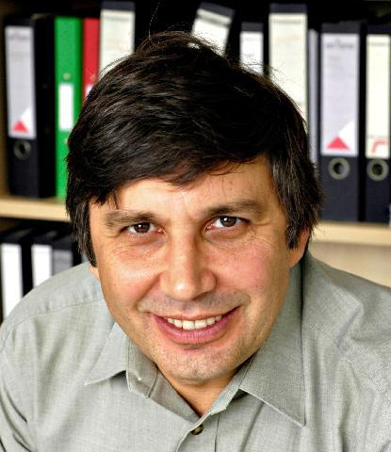
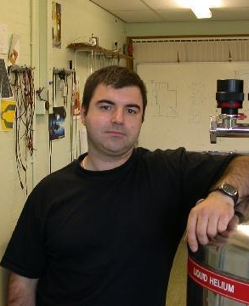
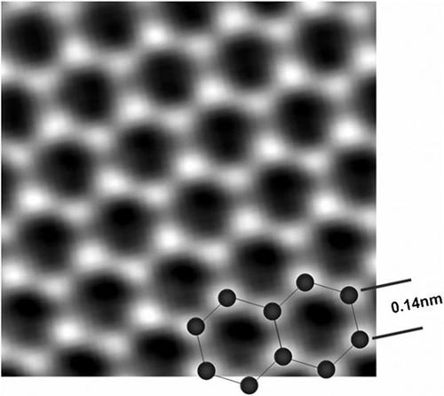
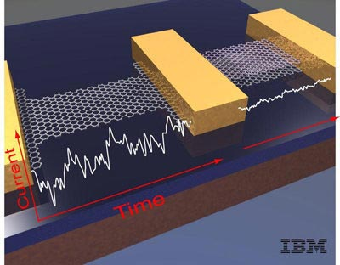
2010年１０月５日电 瑞典皇家科学院５日宣布，将２０１０年诺贝尔物理学奖授予英国曼彻斯特大学科学家安德烈·海姆和康斯坦丁·诺沃肖洛夫，以表彰他们在石墨烯材料研究方面的革命性成就。
石墨烯是至今发现的厚度最薄和的强度最高的材料。薄是因为石墨烯是由碳原子构成的二维晶体，厚度只有一个原子。虽然薄到极致却非常致密，即使原子尺寸最小的氦也无法穿透它。
石墨烯不仅“最薄、最强”，而且导电性能类似金属铜，导热性能超过所有已知材料。

Slide 2
§10-7 静电场中的导体
1.金属导体与电场的相互作用
金属导体特征：体内存在大量的自由电子
(1)无外场时自由电子无规运动:“电子气”
(2)在外场 中，无规运动+宏观定向运动---“静电感应”
E_{o}
(3)导体表面出现感应电荷，并产生附加电场 , 直至静电平衡。
E’

Slide 3
§ 10-7
2.导体的静电平衡
导体内部及表面均无电荷定向运动，导体上电荷及空间电场分布达到稳定.
条件：
(1)导体内部的场强处处为零, 即
(2)导体表面附近的场强方向垂直于导体表面。
或:
(1)导体是等势体;
(2)导体表面是等势面,且表面电势与内部相等。

Slide 4

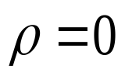

§ 10-7
3.静电平衡时导体上的电荷分布
(1)实心导体的电荷只能分布在导体的表面上。
在导体内任取一高斯面S(宏观小，微观大)
静电平衡条件
+
+
+
+
+
+
+
净电荷只分布于外表面
+
+
+

Slide 5
§ 10-7
(2)腔内无带电体的导体空腔，电荷只能分布在外表面上。
同上，导体内
紧贴内表面作高斯面S
S
即空腔内表面无净电荷。
但是否会出现 的情况？即空腔内表面出现等量异号的电荷，如图所示。
b
a

Slide 6

§ 10-7
净电荷只能分布于外表面
+
+
+
+
+
+
+
+
+
+
电场线不能进入腔内，即：静电屏蔽。
+
+
+
+
+

Slide 7
§ 10-7
(3)腔内有带电体q的导体空腔, 若带电Q, 则空腔内表面带电-q, 空腔外表面带电q+Q。
紧贴内表面作高斯面S
Q
+ q
- q
+
q
S
即空腔内表面电荷与腔内电荷等值异号。
空腔外表面电荷由电荷守恒可得： q+Q

Slide 8
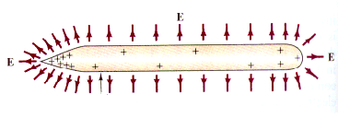
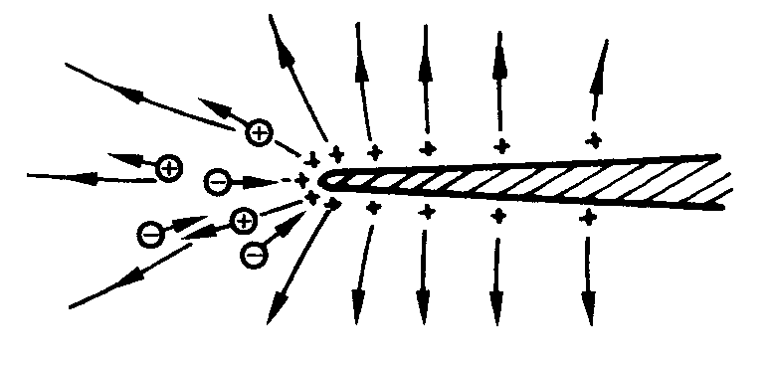
§ 10-7
(4)孤立导体表面电荷的分布遵从如下规律：
导体表面曲率大的地方，电荷面密度大；导体表面曲率小的地方，电荷面密度小。如图所示。
这一结论已被尖端放电所证实。

Slide 9




§ 10-7
4.导体表面附近的场强
过表面紧邻处P作平行于表面的面元ΔS, 以ΔS为底，过P 点的法向为轴，作如图高斯面S。
或：
即导体表面附近的场强，大小与该处面电荷密度σ成正比，方向垂直于导体表面。

Slide 10
§ 10-7
例1 A、B、C是三块平行金属板，面积均为S=200cm², A、B相距d₂=4.0cm, A、C相距d₁=2.0cm，B、C两板都接地。设A板带电q=3.0×10⁻⁷C, 不计边缘效应，求B板和C板上的感应电荷，以及A板的电势。
解 设A板左面带电q₁，右面带电q₂;
C
A
B
则C板右面将带电-q₁，B板左面将带 电-q₂。显然
q₁
q₂
q₁+q₂= q
-q₁
-q₂
根据题意：U_{A}-U_{B}=U_{A}-U_{C}
即：
d₁
d₂
而：

Slide 11
§ 10-7
C
A
B
q₁
q₂
q₁+q₂= q
-q₁
-q₂
解得：
q₁=2.0×10⁻⁷C, q₂=1.0×10⁻⁷C。
d₁
d₂
A板电势：

Slide 12
§ 10-7
例2 金属板A、B面积为S，相距d，分别带电Q_{A}、Q_{B}，忽略边缘效应，求：两板各表面的面电荷密度及两板间的电势差。
解：(1).电荷守恒定律：
σ₁
σ₂
σ₃
σ₄
A
B
在A、B金属板内分别取P₁、P₂两点，
P₁
P₂
d
联立求解上述方程，得：

Slide 13
§ 10-7
(2).两金属板间的电场：
σ₁
σ₂
σ₃
σ₄
A
B
P₁
P₂
d
当Q_{A}=－Q_{B}时，此时σ₁=σ₄=0，电荷只分布在导体内表面，题目装置构成平行板电容器。

Slide 14
§ 10-7
例3 点电荷q离中性导体球A的球心距离为b，求(1)球A的电势；(2)感应电荷在球心处产生的场强；(3)若将球A接地，球上的净电荷为多少？
A
-
q ′
+
R
-
+
-
q
+
o
-
+
-
+
-
b
+
解：
(1)由于静电感应，导体球A表面出现等量异号的感应电荷q ′。
其中：

Slide 15
§ 10-7
A
-
q ′
+
R
-
+
-
q
+
o
-
+
-
+
-
b
+
而：
(2)

Slide 16
§ 10-7
A
-
q ′
+
R
-
+
-
q
+
o
-
+
-
+
-
b
+
感应电荷q′ 在o点的场强大小
方向由o→q
(3)若球A接地，则其电势为零。设此时球上的净电荷为Q

Slide 17

§ 10-7
5. 传导电流
(1)电流密度
在稳恒电流的情况下，一条导线中各处电流强度相等，与导线的横截面积无关。
S
I
I
电流密度矢量 的大小等于流过垂直于电流方向单位面积的电流强度, 方向与该点正电荷的运动方向(即该点的场强方向)相同。即：

Slide 18
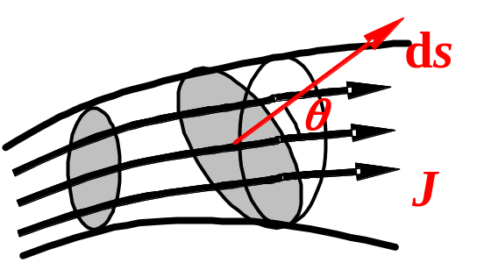
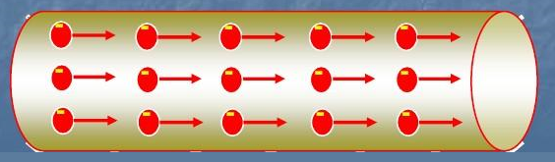
§ 10-7
说明
(1)电流密度是矢量，与电场强度类似，可以引入电流线：
a.某点电流线的疏密程度表示该点电流密度的大小
b.某点电流线的切向方向表示该点电流密度的方向
(2)电流强度I与J的关系：
(3)电流密度的微观表述：
设导体中载流子数密度为n, 平均漂移速度为 ，通过dS面的电流强度
dI = dq
又

Slide 19
§ 10-7
(2)欧姆定律的微分形式
在导体中沿电流方向取一如图所示的极小的直圆柱体 , 由欧姆定律有
U
U+dU
dl
dI
dS
写成矢量形式：
γ 是导体的电导率。

Slide 20
§ 10-7
6.电动势和稳恒电场
(1)电源与电动势
要维持电路中的稳恒电流, 就要有一种非静电力不断地将正电荷从负极搬运到正极。
R
在这个过程中，非静电力克服静电力所作的功，就转换为电路中的电能。电源就是这种装置。
I
引入非静电场强：

Slide 21
§ 10-7
定义电源电动势：将单位正电荷从电源负极沿内电路移到正极过程中非静电场力做的功。
R
I
若非静电力存在于整个电流回路中，电源电动势为
电动势是标量, 但常将电源内从负极指向正极的方向, 规定为电动势的方向。
电动势的图示

Slide 22
§ 10-7
(2)稳恒电流与稳恒电场
若导体中I或J不随时间变化，则称为稳恒电流。
稳恒电流的电流线是连续的，因此
——电流的稳恒条件
在稳恒电流的情况下，导体内电荷的分布不随时间变化，这种由并非静止的、只是空间分布保持恒定的电荷产生的电场称为稳恒电场。
稳恒电场满足静电场的高斯定理和环路定理。

Slide 23


§10-8 电介质
一.电介质的极化和极化强度
1.电介质
电介质分为两类: 无极分子电介质和有极分子电介质。
有极分子电介质：正、负电荷重心不重合,而相隔一固定的距离, 一个分子就形成一个电偶极子。
+
-
+q
-q
电矩：
无极分子电介质的正、负电荷重心重合，固有电矩为零。
+
-

Slide 24





§ 10-8
2.电介质的极化
（1）无极分子
（位移极化）
-
-
+
+
-
+
+
+
-
-
+
无外场：
-
-
+
+
-
+
+
外场中：正负电荷发生微小位移
-
+
-
-
-
+
+
+
-
+
-
+
-
-
-
+
（2）有极分子
（转向极化）
无外场：
外场中：分子电矩向着外场方向转动
+
+
-
-
宏观效果：在介质表面出现束缚电荷并产生附加电场。
——电介质的极化。

Slide 25
§ 10-8
3.极化强度矢量
定义：单位体积内分子电矩的矢量和
P
dS
θ
σ′
4. 极化电荷
由于极化, 在斜柱体的两个底面将出现等量异号的束缚电荷。
dl
此斜柱体相当于一个电偶极子，其电矩为

Slide 26
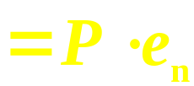
§ 10-8
斜柱体体积：dV=dSdlcosθ
于是极化强度的大小为
P
dS
θ
σ′
束缚(极化)电荷面密度为
dl
σ′ =Pcosθ=P_{n}
即电介质表面的束缚电荷面密度等于该处极化强度的法向分量 。 垂直于介质表面并由内指向外。

Slide 27
§ 10-8
显然，由于极化而出现在dS上的束缚电荷为
dq′= σ′ dS
 称为通过面元dS的元通量。
σ ′=Pcosθ
由此可知, 通过电介质中某一闭合曲面S的 通量 就等于因极化而穿过此面的束缚电荷总量。
P
dS
θ
σ′
由电荷守恒定律可知，由于极化而留在封闭面S内的束缚电荷总量应为
dl

Slide 28
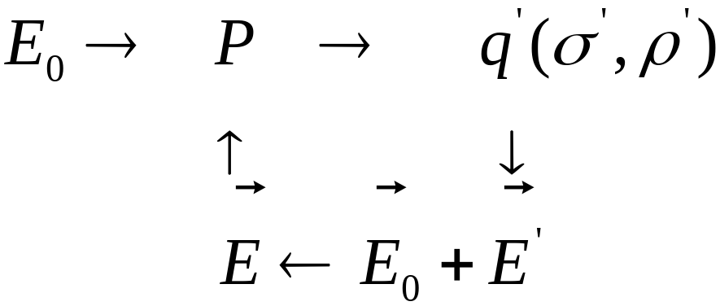
§ 10-8
二.介质中电场的性质
1.介质中的场强
由自由电荷q₀产生
由极化电荷q′产生
在电介质内部，由于极化电荷产生的电场 总是与自由电荷产生的电场 方向相反，所以电介质内部任一点的合场强 总比原来的场强 小一些。

Slide 29
§ 10-8
实验证明，当均匀各向同性的电介质充满整个电场空间或电介质的界面是场中的等势面时，电介质内部的场强为：
ε_{r}称为介质的相对介电常数。
实验证明，对于各向同性材料，电场不太强的情况下，
与 成正比 ，即
式中χ_{e}称为介质的极化率， ε = ε _{r} ε ₀称为电介质的介电常数。

Slide 30
§ 10-8
2. 介质中的静电场规律
在介质中环路定律和高斯定理任然成立
环路定律：
（静电场无旋）
自由电荷
高斯定理：
（静电场有源）
极化电荷
3.电位移矢量

Slide 31
§ 10-8
移项得：
自由电荷
定义：电位移矢量
称为电介质中的高斯定理 —— 电位移矢量通过静电场中任意封闭曲面的通量等于曲面内自由电荷的代数和。

Slide 32
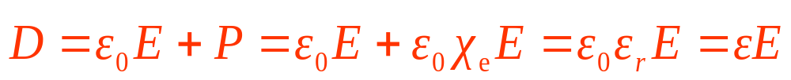
§ 10-8
讨论：
◆
电位移矢量
与 均有关。
◆
穿过闭合曲面的 通量仅与
有关。
◆ 电位移矢量分布可用场线描述—— 线， 线仅发自和
终止于自由电荷。
◆ 对各向同性介质有
当ε为常量时， 与 呈线性关系。

Slide 33


§ 10-8
4.利用 计算
（1）分析对称性，要求自由电荷和介质的分布具有一定的对称性；
（2）选择适当的高斯面，使 中D内从积分号内提出；
（3）利用电介质中的高斯定理求出D；
（4）由 求出 。
注意：① q₀的对称性 ——球对称、轴对称、面对称.
均匀无限大介质充满全场
介质分界面为等势面
介质分界面与等势面垂直
②电介质分布的对称性

Slide 34
§ 10-8
例1 一带正电荷q_{o},半径为R₁的金属球, 被一内外半径分别为R₁和R₂(R₁<R₂)的均匀电介质同心球壳包围, 已知电介质的相对介电常数为ε_{r} , 介质球壳外为真空, 求:
(1)空间的电场分布;
(2)球心o点的电势;
(3)电介质球壳内表面上的束缚电荷总量。
解
(1)选同心球面(半径为r)为高斯面，则
q_{o}
ε_{r}
R₁
o
R₂

Slide 35
§ 10-8
q_{o}
ε_{r}
R₁
o
R₂
与 的方向均沿球半径指向外。

Slide 36
§ 10-8
(2)取无穷远处为电势零点, 则球心o的电势可由定义式求得
q_{o}
ε_{r}
R₁
P
o
R₂
(3)电介质球壳内表面的束缚电荷面密度 ：
= -ε_{o}(ε_{r} –1)E₂
-P
所以电介质球壳内表面的束缚电荷总量是

Slide 37

§10-9 电容和电容器
1.孤立导体的电容
一球形孤立导体，带电q时，导体的电势为
这个比值称为孤立导体的电容C，它只取决于孤立导体的形状和大小。即
电容C是反映导体储存电荷本领大小的物理量。

Slide 38
§ 10-9
2.电容器的电容
电容器是由两个用电介质隔开的金属导体(极板)构成。
电容器工作时两个极板总是带有等量异号的电荷+q和-q, 两板间有一定的电势差(电压)ΔU 。
定义电容器的电容为
A
B
+q
-q
ΔU
它只取决于两导体的形状、大小、相对位置和周围电介质的性质, 与电容器是否带电无关。
电容在SI制中的单位: F(法拉)。1F=10⁶μF=10¹²pF 。

Slide 39
§ 10-9
简单电容器的电容可以很容易地计算出来，如平行板电容器、球形电容器、圆柱形电容器等，计算步骤如下：
1) 设两极板带电+q和-q
2) 选高斯面，求两板间的场强
3) 求出两极板间电势差
4) 由电容定义

Slide 40
§ 10-9
3.电容器的串联和并联
衡量一个实际电容器的性能有两个主要指标，一个是电容的大小，另一个是耐压能力或击穿电压。
(1)串联(提高耐压)
C₁
C₂
C_{n}
特点：各电容器上的电量相等。
(2)并联(提高电容)
C₁
C₂
C_{n}
C=C₁+C₂+…+C_{n}
特点：各电容器上的电压相等。

Slide 41
§ 10-9
例1 求如图所示的平行板电容器的电容。
解 设两极板分别带电±σ , 板间真空中的电场：
S
A
σ
板间介质中的电场：
t
ε_{r}
d
σ
B
两板间的电势差：
该电容器的电容：

Slide 42
§ 10-9
讨论：
(1)对真空电容器, t=0, 有
(2)对充满电介质的电容器, t=d, 有
S
A
(3)此电容器也可看作是厚为(d-t)的真空平板电容器和厚为t的电介质平板电容器的串联
t
ε_{r}
d
B
(4)结论推广

Slide 43
§ 10-9
例2 圆柱形电容器由两个同轴的金属圆筒组成。如图所示, 求这电容器的电容。(忽略圆柱两端的边缘效应)
解 设同轴圆筒分别带电±Q ，
由高斯定理：
R₁
R₂
+Q
-Q
ε_{r}
L

Slide 44
§ 10-9
例3 两个空气电容器C₁和C₂串联后与电源连接，再把一电介质板插入C₁中，问：电容器组的总电容C、C₁和C₂上的电量、电势差如何变化？
解 串联电容器组的电容为
C₁
V
ε_{r}
C₂
插入介质板后，C₁增大，所以C增大。
根据 q=CV，由于电容器组上的电压V不变， C增大，所以q增大。
因为各串联电容器上的电量相等，所以每个电容器上的电量q在插入介质板后都增加。

Slide 45
§ 10-9
由电容公式有：
C₁
V
ε_{r}
C₂
因C₂未变，而q增大，所以C₂上的电压增大。
由此可见，插入介质板后，C₁上的电压减小。
思考？
(1)C₁和C₂充电后与电源断开，再把一电介质板插入C₁中，问电容、电量、电势差又如何变化？
(2) 若C₁和C₂并联情况又如何？

Slide 46
§10-10 静电场的能量
1. 带电体的静电能
点电荷q₀在外电场中某场点的电势能
它是q₀和产生外电场的源电荷之间的静电相互作用能，属于q₀和源电荷这个系统的，等于将q₀从无穷远移到场点的过程中外力做的功。
假设带电体带电Q：不断把dq从无穷远移到这一带电体上，直到带电体带有电量Q为止。
这一过程中外力不断克服电场力作功：
此功转化为带电体的静电能。

Slide 47








§ 10-10
2. 电容器的储能
以平行板电容器为例。电容器的带电过程如下图所示
将电荷dq由电容器负极板搬运到正极板时外力所作的功

Slide 48
§ 10-10
电容器带电Q时，外力所作的总功：
这功转化为电容器的储能：

Slide 49
§ 10-10
3.电场能量 电场能量密度
仍以平行板电容器为例
式中V=Sd是极板间电场空间的体积。
电场的能量密度(即单位体积内储存的电能):
这一结论对任何电场都成立。

Slide 50
§ 10-10
均匀电场：
空间体积V 范围电场的储能
非均匀电场：
把电场空间V 划分为许多体积元dV(保证dV内场强是均匀的)
dV 内电场的储能

Slide 51
§ 10-10
例1 一电容器的电容C₁=20.0μF，用电压V_{o}=1000V的电源对其充电，然后断开电源，再与另一个未充电的电容器(C₂=5.0 μF)两端相连，求:(1)连接后两电容器所带的电量、电压及储存的电能；(2)两电容器连接过程中损失了多少电能？
解 (1) C₁充电后带电：
+q
q=C₁V_{o}=2.0×10⁻²C
C₁
C₂
q₁+q₂= q
-q
并联时两电容器上的电压相等：
+q₁
+q₂
C₁
C₂
-q₁
-q₂
解得: q₁=1.60×10⁻²C, q₂=0.40×10⁻²C

Slide 52
§ 10-10
q₁=1.60×10⁻²C, q₂=0.40×10⁻²C
C₁=20.0μF， C₂=5.0 μF， V_{o}=1000V
而
+q₁
+q₂
C₁
C₂
-q₁
-q₂
(2)两电容器连接过程中损失的电能为
问题：损失的电能到哪里去了？

Slide 53
§ 10-10
例2 一球形电容器, 内球壳半径为R₁，带电量为q₁；外球壳内、外半径分别为R₂和R₃，带电量为q₂。求：(1)空间的电场分布；(2)该电容器的电容；(3)电介质中的电场能量。
解 (1)由高斯定理：
q₁+q₂
R₃
-q₁
R₂
q₁
o
R₁
o
ε_{r}

Slide 54
§ 10-10
(2)两球的电势差为：
q₁+q₂
R₃
dr
-q₁
r
R₂
q₁
q₁
电容为
o
R₁
ε_{r}
(3) 电介质中的电场能量：
电场能量也可用下式求得：

